Slide 1
基于JammDB的数据库文件系统设计与实现
卓堂越
2025/04/19

Slide 2
PPT模板 http://www.1ppt.com/moban/
1
研究背景与目的
2
整体系统结构
CONTENTS
3
设计与实现
4
实验与结果分析
5
总结和展望

Slide 3
研究背景与目的
PART 01
Notes:
模板来自于：第一PPT https://www.1ppt.com/

Slide 4
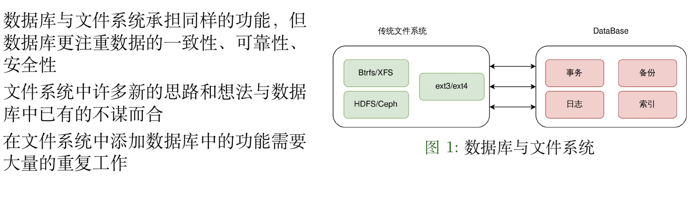
文件系统与数据库

Slide 5
产品系统结构
PART 02

Slide 6
毕设项目组成
JammDB：key-value数据库，选择使用的数据库
链接：https://github.com/pjtatlow/jammdb
dbfs：使用rust语言实现的数据库文件系统，同时包含用户态fuse的实现
链接：https://github.com/nusakom/dbfs2

Slide 7
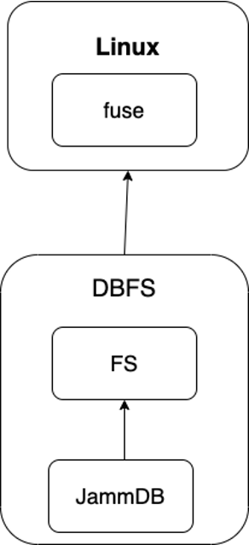
项目结构图

Slide 8
设计与实现
PART 03

Slide 9
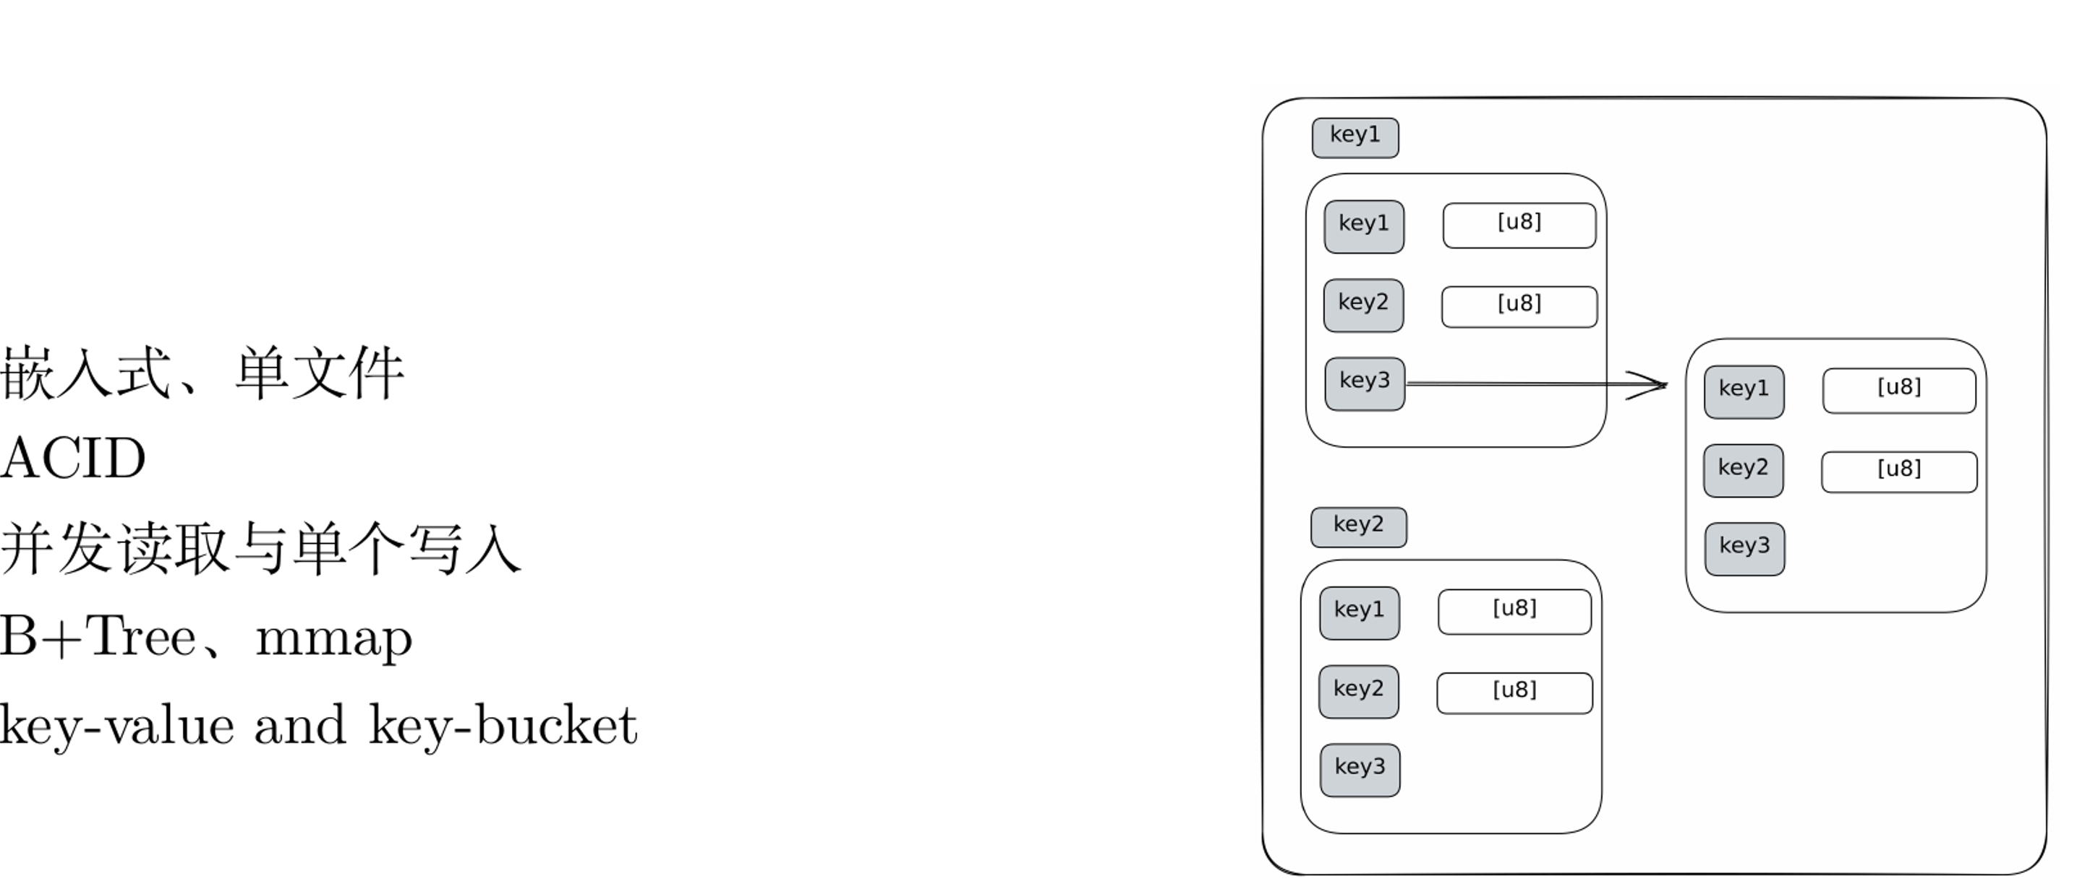
JammDB

Slide 10
ACID
Atomicity（原子性）：一个事务（transaction）中的所有操作，要么全部完成，要么全部不完成，不会结束在中间某个环节。事务在执行过程中发生错误，会被恢复（Rollback）到事务开始前的状态，就像这个事务从来没有执行过一样。
Consistency（一致性）：在事务开始之前和事务结束以后，数据库的完整性没有被破坏。这表示写入的资料必须完全符合所有的预设规则，这包含资料的精确度、串联性以及后续数据库可以自发性地完成预定的工作。
Isolation（隔离性）：数据库允许多个并发事务同时对其数据进行读写和修改的能力，隔离性可以防止多个事务并发执行时由于交叉执行而导致数据的不一致。事务隔离分为不同级别，包括读未提交（Read uncommitted）、读提交（read committed）、可重复读（repeatable read）和串行化（Serializable）。
Durability（持久性）：事务处理结束后，对数据的修改就是永久的，即便系统故障也不会丢失。

Slide 11
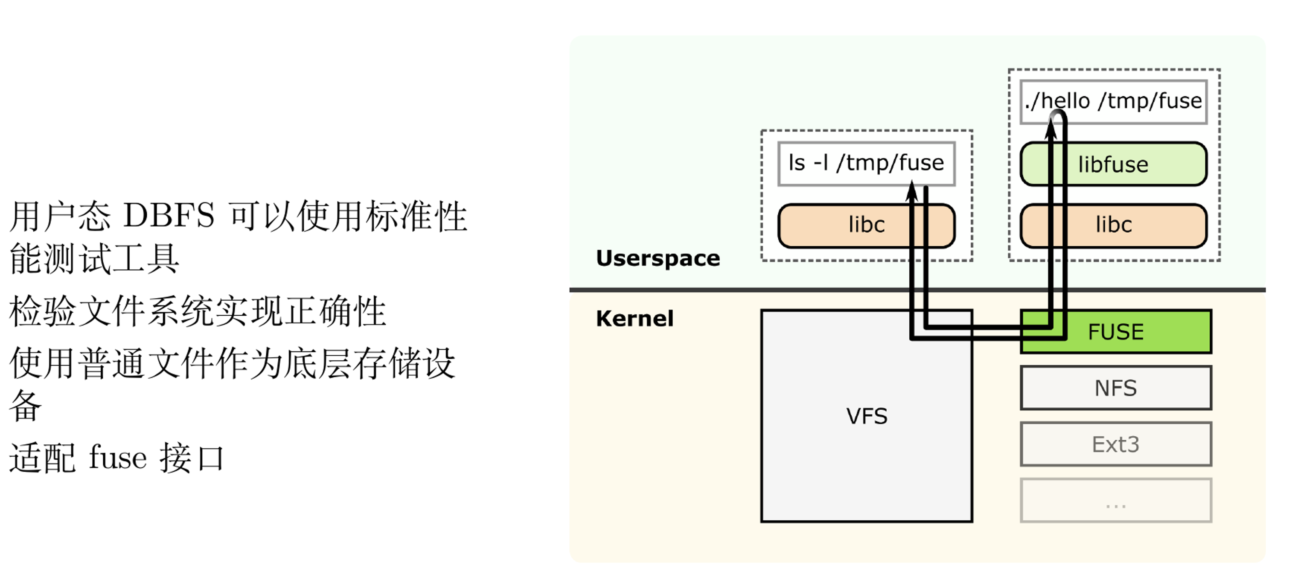
FUSE实现
FUSE (Filesystem in Userspace) 是一个允许非特权用户在不修改内核代码的情况下创建自己的文件系统的框架。

Slide 12
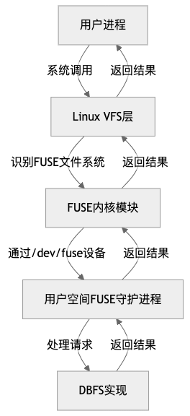
FUSE实现

Slide 13
实验与结果分析
PART 04

Slide 14
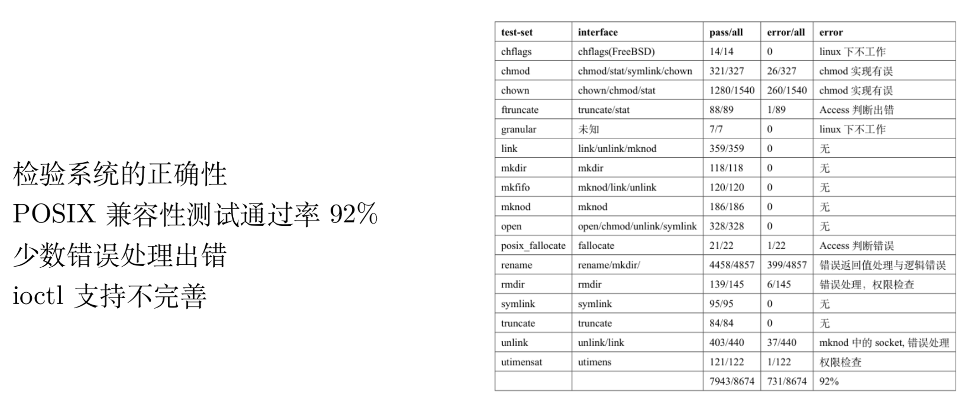
pjdfstest测试

Slide 15
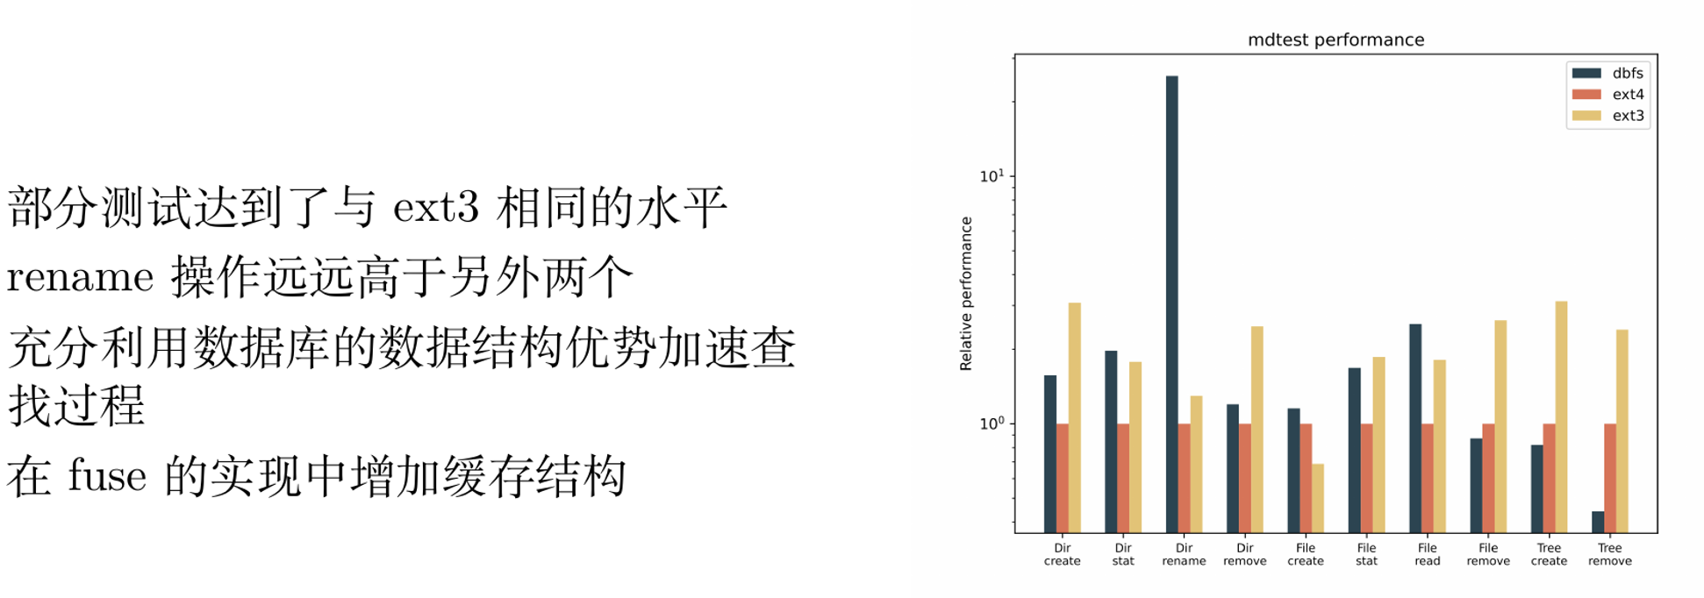
mdtest

Slide 16
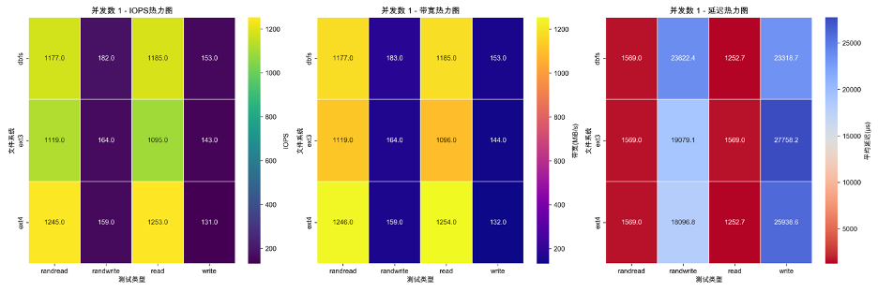
fio测试
1.IOPS与带宽表现
性能排序：dbfs > ext3 > ext4
2.延迟特性
延迟排序（越低越优）：ext4 < ext3 < dbfs

Slide 17
总结与展望
PART 05

Slide 18
总结与展望
总结：
实现一个基于key-value类型的数据库文件系统DBFS
将DBFS支持linux的fuse
展望：
未来可以接入由rust语言编写的risc-v操作系统
（比如Arceos,Alien_os,starry_os)
也可以为教学型操作系统 rcore 编写新的关于文件系统的手册

Slide 19
Thank you!

